Slide 1
UBND QUẬN LONG BIÊN
TRƯỜNG MẦM NON HOA PHƯỢNG
Lĩnh vực: Phát triển ngôn ngữ
Đề tài: Thơ “Cầu vồng” Tác giả: Nhược Thủy
Lứa tuổi: Nhà trẻ
Giáo viên: Bùi Hà Thương

Slide 2
Bài hát
Trời nắng, trời mưa

Slide 3
Các con vừa hát bài hát gì?

Slide 4
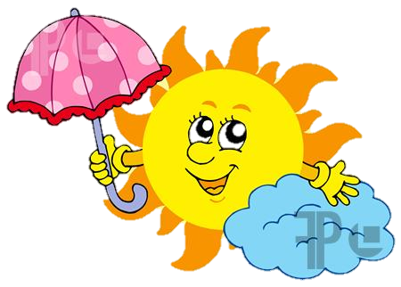
Trong bài hát có nhắc đến hiện tượng thiên nhiên nào?
Trời nắng
Trời mưa

Slide 5
Bài thơ “Cầu Vồng”
Mưa rào vừa tạnh, Có cái cầu vồng Ai vẽ cong cong Tô màu rực rỡ: Tím, xanh, vàng, đỏ,…
Ồ! Hai cái cơ: Cái rõ, cái mờ Ai tài thế nhỉ?
Nhược Thủy

Slide 6
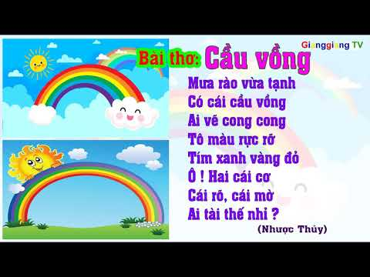
Cô vừa đọc cho các con nghe bài thơ gì? Do ai sáng tác?

Slide 7
Bài thơ nói về điều gì?
Bài thơ nói về vẻ đẹp của “cầu vồng”

Slide 8
Cầu vồng xuất hiện khi nào?
Mưa rào vừa tạnh
Có cái cầu vồng

Slide 9
Trong bài thơ, cầu vồng có những màu gì?
Tím, xanh, vàng, đỏ

Slide 10
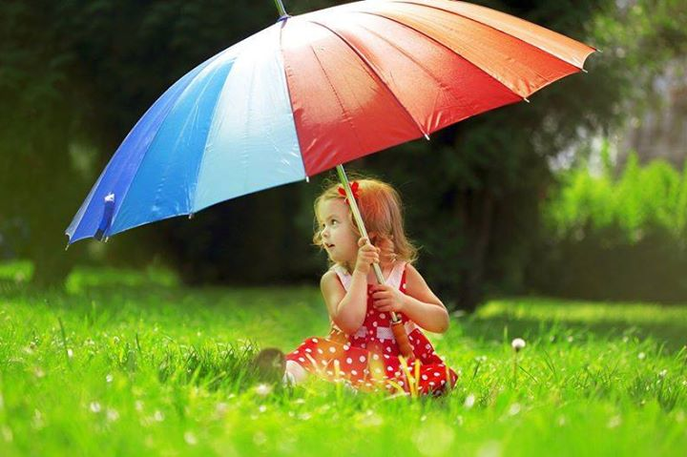
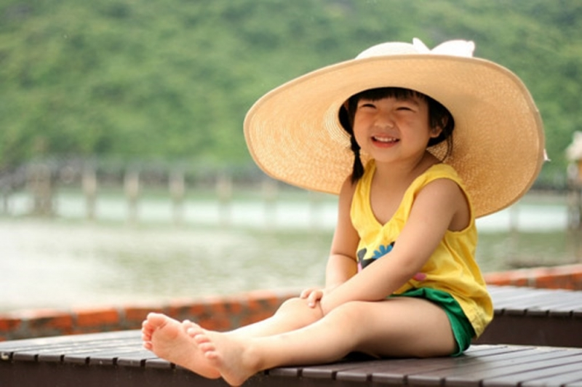
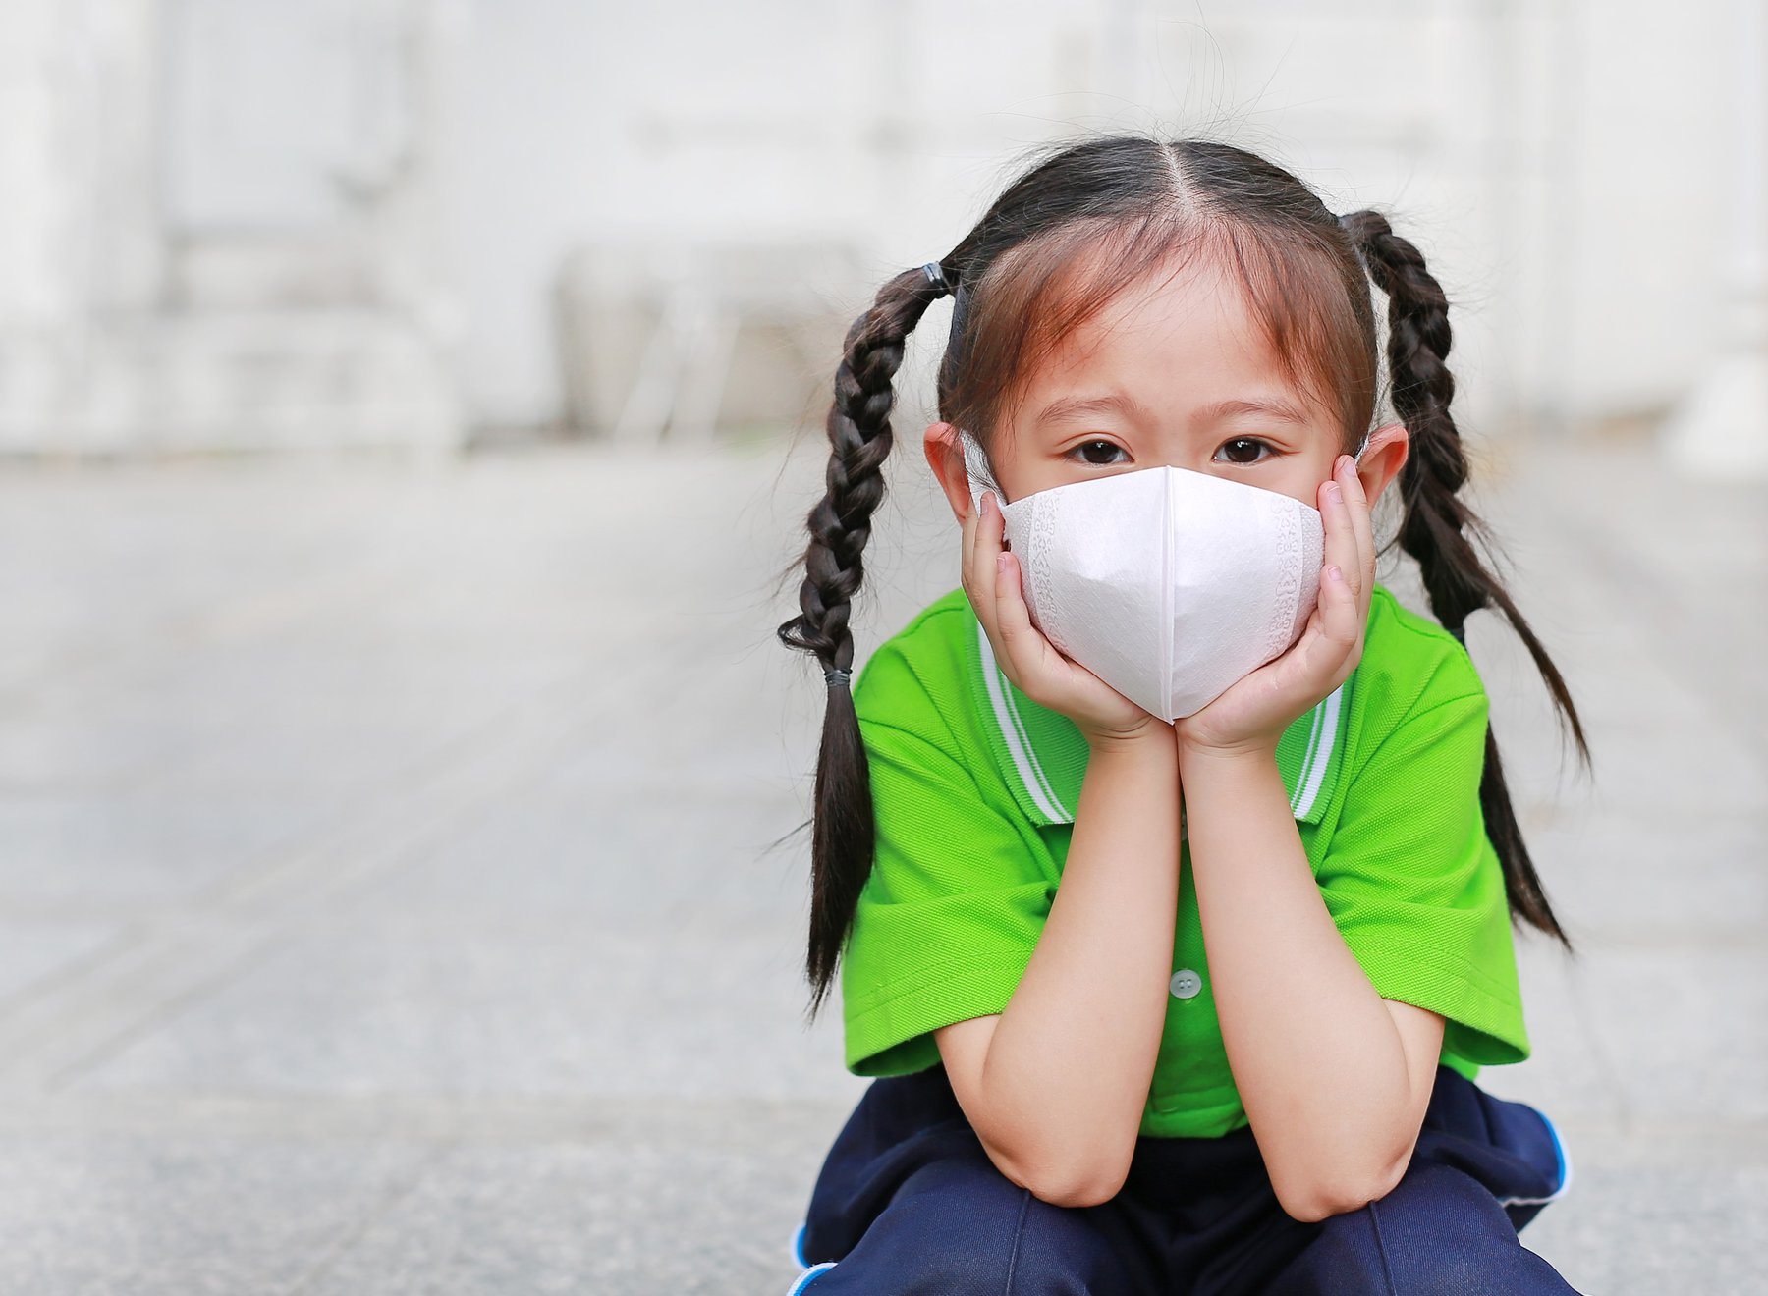
Giáo dục
Vào mùa hè, khi đi ra ngoài đường các con cần lưu ý điều gì?
Che ô
Đội mũ
Đeo khẩu trang

Slide 11
XIN CHÀO VÀ HẸN GẶP LẠI

